Slide 1
Los Ecosistemas
3ro de Primaria

Slide 2
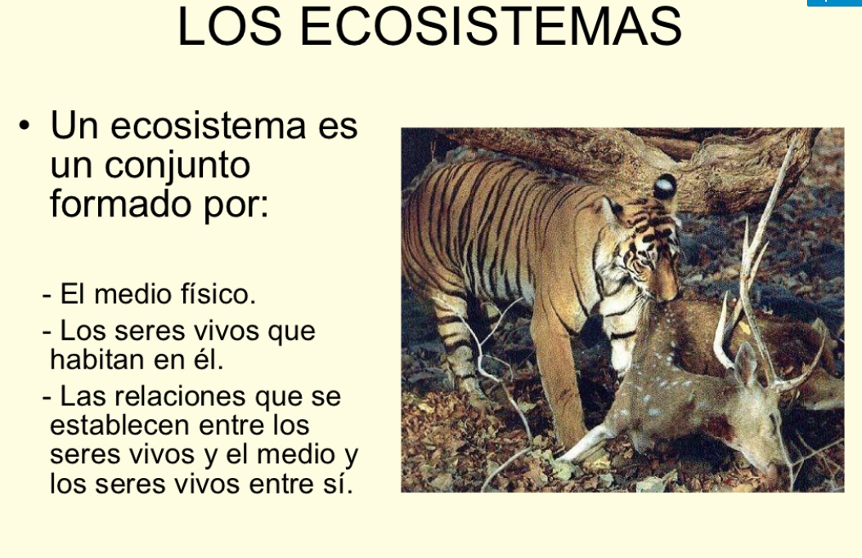

Slide 3
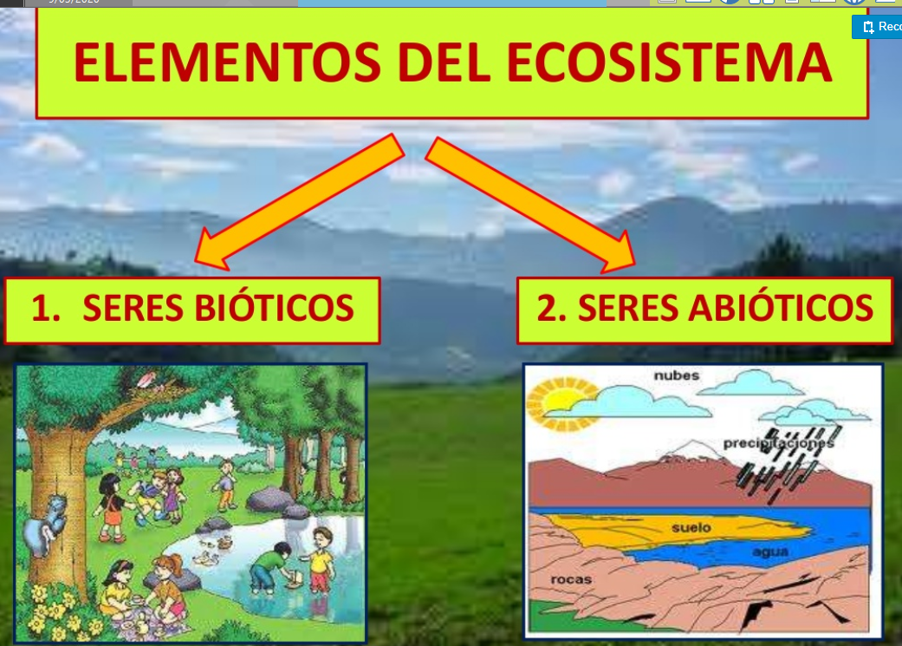

Slide 4
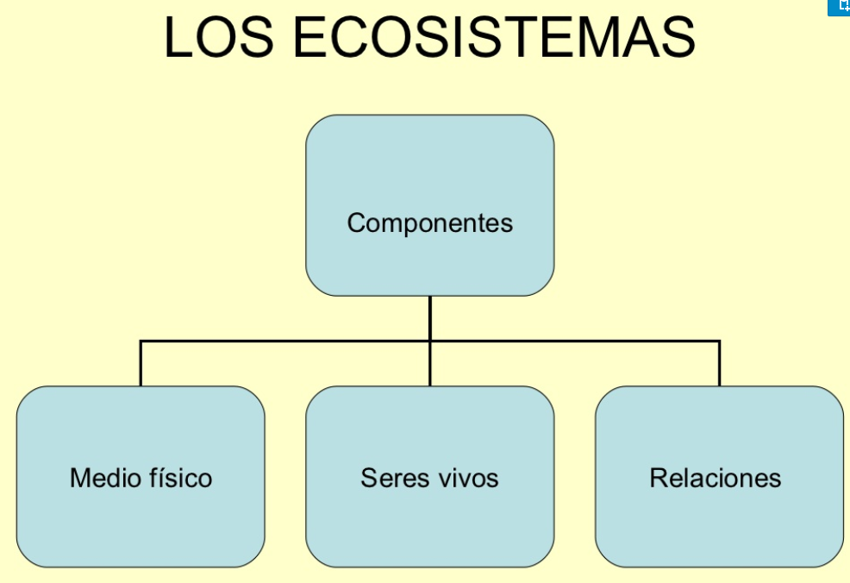

Slide 5
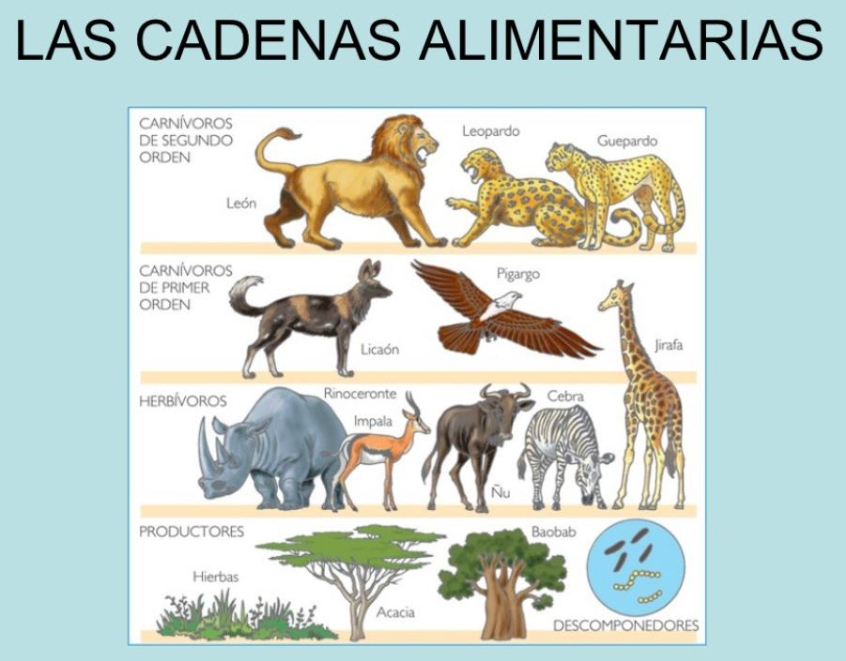

Slide 6
¿QUIÉNES CONFORMAN LA CADENA ALIMENTICIA?
1. Productores
2. Consumidores (1er; 2do y 3er Orden)
    Herbívoros
    Carnívoros y Omnívoros
    Carroñeros
3. Descomponedores

Slide 7
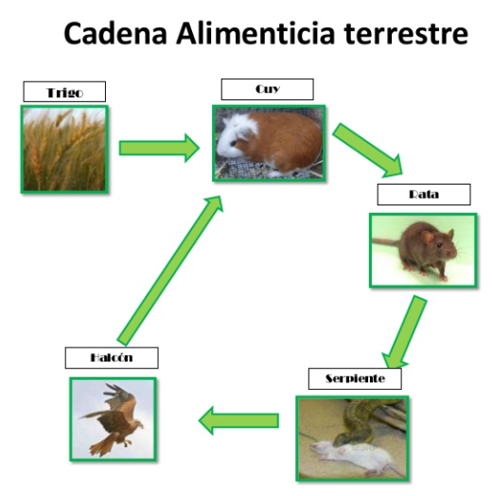

Slide 8
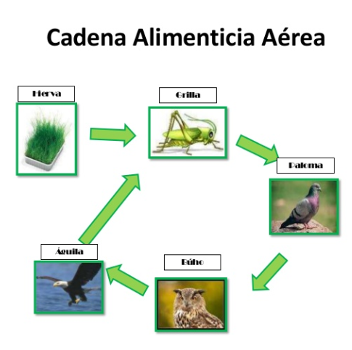

Slide 9
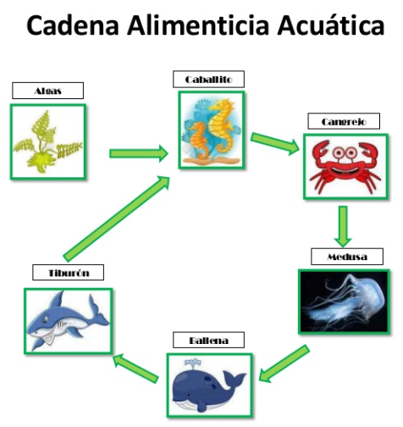

Slide 10
